Slide 1
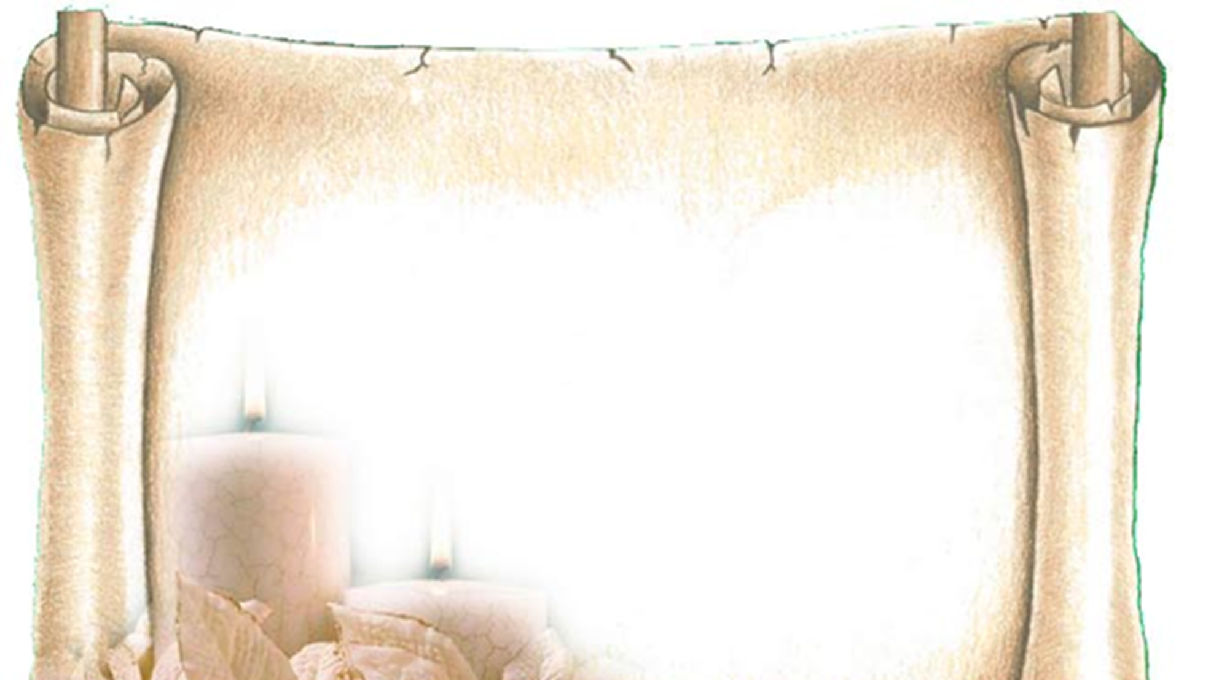
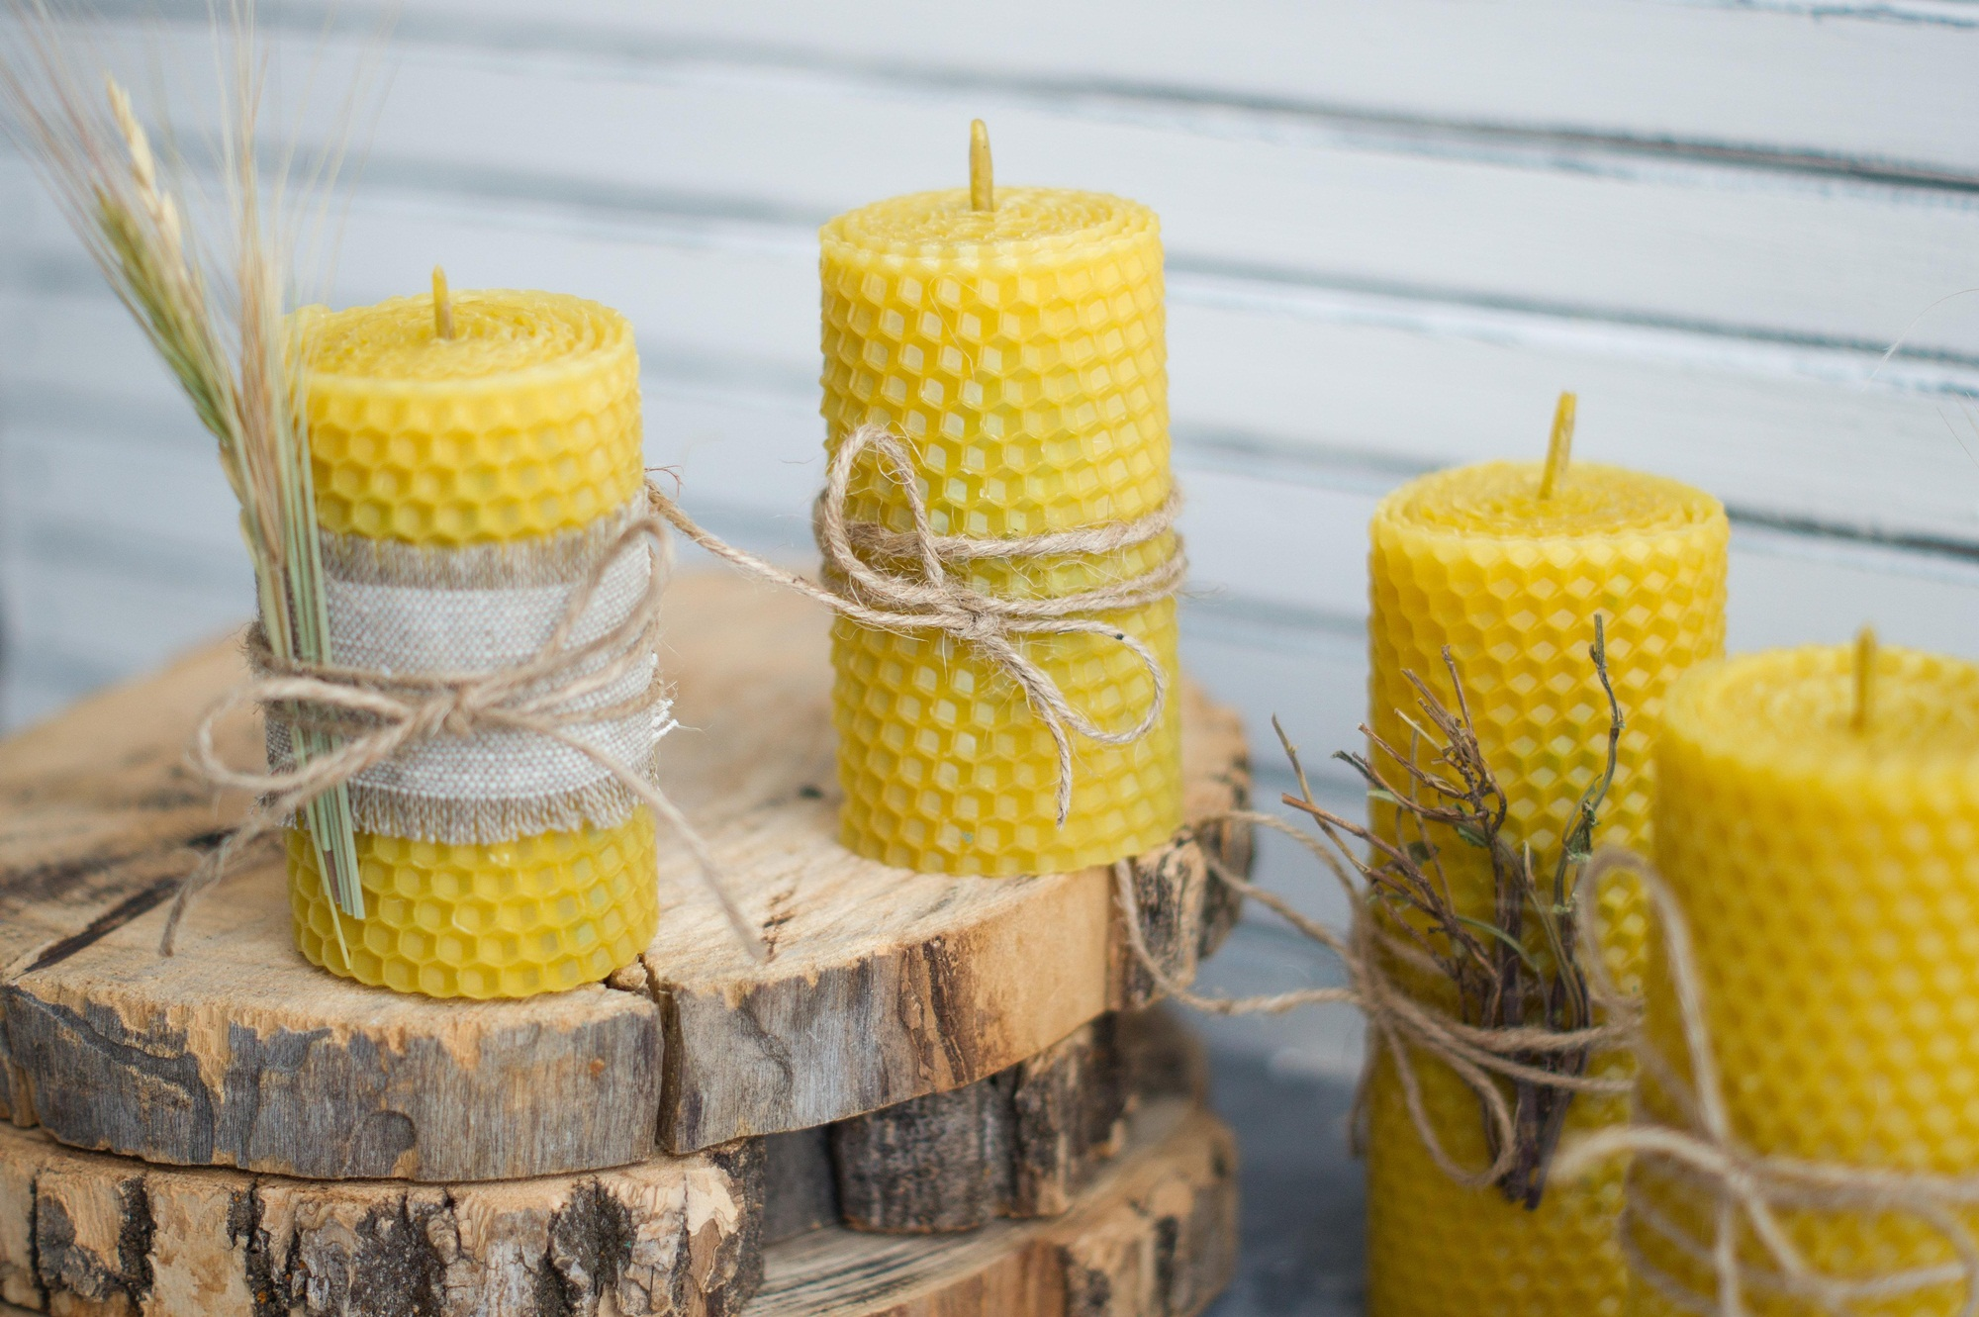
МАЙСТЕР – КЛАС
«СВІЧКА ЯК МИСТЕЦТВО»
Підготувала:
Вчитель трудового навчання та технологій Залецька Л.М.

Slide 2
Мета: ознайомити з історією свічки та свічникарства в Україні, виготовлення свічки власноруч; розширити кругозір про свічки; збагачувати словниковий запас учнів; розвивати пам'ять, увагу, творче мислення, вміння робити висновок; залучати дітей до духовних надбань нашого народу; виховувати інтерес до народних традицій, культурної спадщини українського народу; пошану до людей праці; сприяти розвитку естетичного смаку.

Slide 3
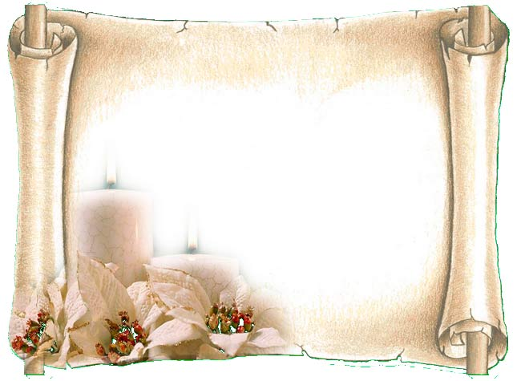
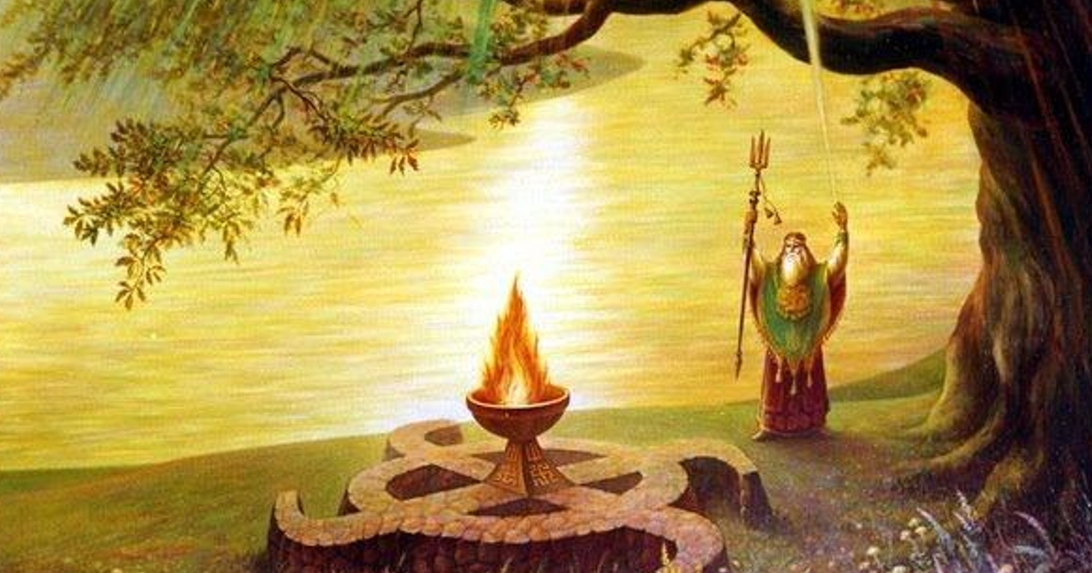
.
Словник української мови
Тлумачний словник (1970—1980)
СВІ́ЧКА, и, жін.
Паличка воску, лою, стеарину з ґнотом усередині, яку використовують для освітлення.
Лій — топлений жир рогатої худоби
Бджолиний ві́ск — речовина, що виробляється особливими восковими залозами робочої бджоли
Ґніт — стрічка або шнур, що використовується для горіння.
Давньої Греції розглядали вогонь як одну з основ світобудови. Свічки, так само як і ікони, почали розглядатись як символ життя, як символ єдиного Бога, який, згідно з християнським віровченням, і є саме життя.

Slide 4

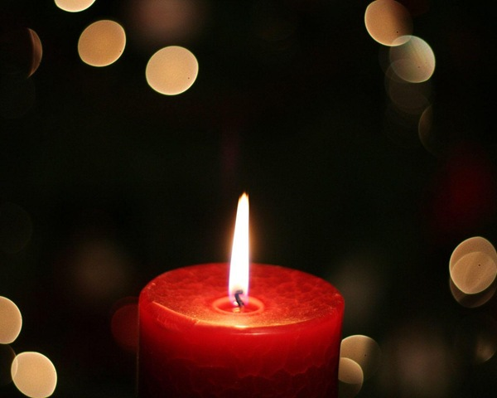
Свічка, свіча — джерело штучного освітлення, а в деяких випадках також і для священнослужіння, найчастіше стрижень із твердого горючого матеріалу з ґнотом у середині. При горінні свічки горючий матеріал розтоплюється і змочує ґніт, при цьому горюча рідина випаровується і згорає.

Slide 5
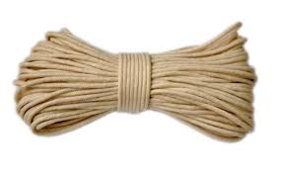
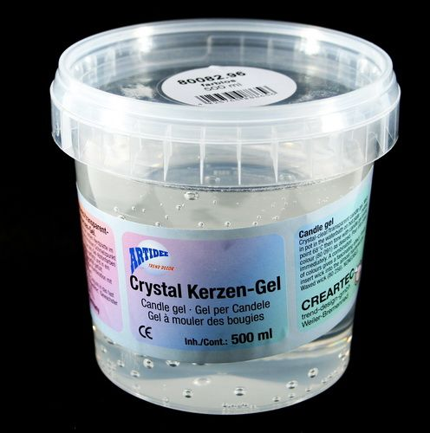
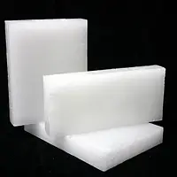
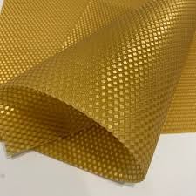
Горючим матеріалом для свічки може служити: сало, віск, парафін , тепер найчастіше це суміш парафіну з різними добавками. Ґніт просочують розчинами селітри, хлористого амонію, борної кислоти.

Slide 6
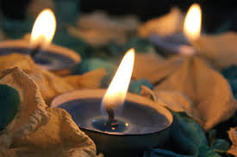
ІСТОРІЯ
Свічки були винайдені людиною дуже давно, проте довгий час коштували дорого і застосовувалися лише в будинках багатих людей. Прототипом свічки є чаші, наповнені маслом або жиром, з тріскою як гніту (пізніше стали використовувати гніт з волокна або тканини). Такі світильники давали неприємний запах і дуже сильно коптили. Перші свічки сучасної конструкції з'явилися в Середньовіччі і виготовлялися з жиру (найчастіше) або з воску. Воскові свічки довгий час були дуже дорогі. Щоб освітити велике приміщення, були потрібні сотні свічок, вони чадили, черня стелі і стіни.
Поступово почала зростати популярність бджолиного воску як горючого матеріалу для свічок.
Але на сьогоднішній день парафінові свічки серед свічок є майже єдиним видом.

Slide 7
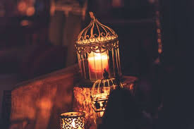
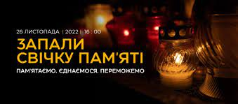
СВІЧКА В ТРАДИЦІЯХ УКРАЇНСЬКОГО НАРОДУ
Свічка, як уособлення небесного вогню, відігравала значну роль не тільки в повсякденному, а й в обрядовому житті українців. Вона була обов'язковим ритуальним атрибутом впродовж всього життя людини:
Свічка у громадських акціях: щороку проводиться всесвітня акція Вифлеємський вогонь миру, що полягає у поширенні символічного вогню, запаленого на місці народження Ісуса Христа.
Кожної останньої суботи листопада в пам'ять про жертв Голодомору 1932—1933 років запалюють свічки біля пам'ятних знаків жертвам Голодомору та політичних репресій, а також на центральних майданах міст України.

Slide 8
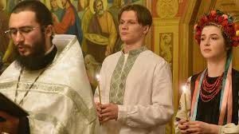
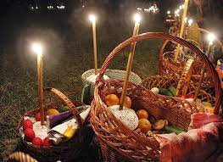
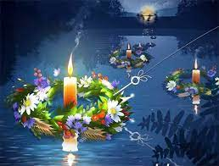
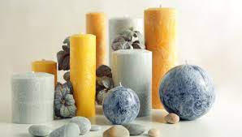
Після появи електричного освітлення свічки вийшли з широкого вжитку. За ними зберігається ритуальне значення; крім того, поширені декоративні свічки різної форми і забарвлення.

Slide 9
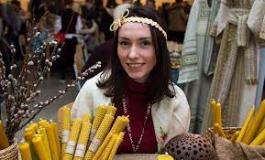
ВИГОТОВЛЕННЯ СВІЧОК
Виробленням свічок та їхнім продажем займалися спеціальні люди — свічкарі (свічарі). В Україні було поширеним домашнє виготовлення свічок, навіть після появи заводського виробництва. Свічникарство – важлива ланка бджільничого промислу. В минулому, у повсякденному житті людей вона займала значне місце. Цією справою займалися пасічники разом зі своїми родинами. Для цього обирали теплий сонячний день, припиняли будь-які господарські роботи, зазвичай, діти допомагали дорослим.

Slide 10
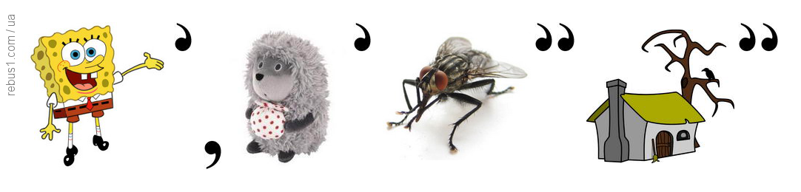
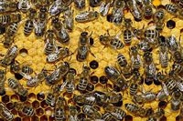
Український фольклорист Микола Сумцов наголошував на тому, що «українські селяни дуже любили „божу муху“, бо навіть маленька пасіка давала меду на Спаса й воску на свічку Господу».

Slide 11
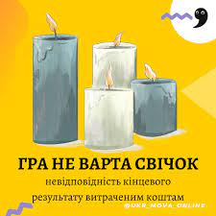
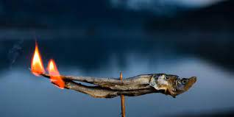
Цікаві факти про свічки
Вираз «гра не варта свічок» прийшло з мови картярів, які говорили так про дуже невелику виграші, який не окуповує вартості свічок, що згоріли під час гри.
Риба-свічка, що мешкає у водах Тихого океану, отримала свою назву тому, що володіє виключно високим вмістом жиру. Індіанці Північної Америки крім вживання цієї риби в їжу висушували її, протягували крізь неї гніт і палили як звичайну свічку.
Дослідження виробників свічок показують, що 96% всіх свічок купують жінки.

Slide 12
Практична робота.
Правила техніки безпеки під час роботи.
Правила користування ножицями
1) Ножиці – це небезпечний інструмент. Поводитись з ним треба обережно.
2) На робочому місці поклади ножиці так, щоб вони не виходили за край парти.
3) Не тримай ножиці вістрями догори.
4) Не ріж на ходу. Під час різання не вставай з місця.
5) Передавай ножиці закритими і кільцями вперед.
6) Під час роботи з ножицями притримуй матеріал лівою рукою так, щоб він не потрапляв на лінію різання.

Slide 13
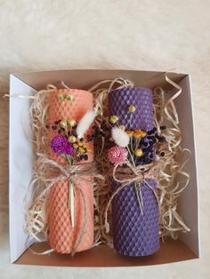
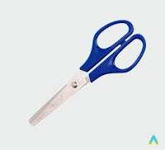
МАТЕРІАЛИ:
Віск
Гніт
Декоруючі елементи
НОЖИЦІ

Slide 14
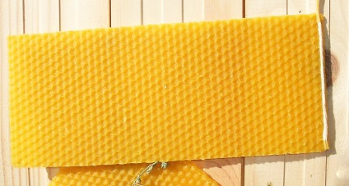
КРОК 1
На дошці по лінійці відрізають шматок вощини потрібного розміру. Шматок вощини кладемо короткою стороною до себе. На цей край кладеться гніт так, щоб близько 1 см його виступало за край вощини.

Slide 15
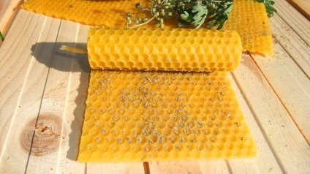
КРОК 2
Гніт міцно притискають до вощині і закручують край. Міцно скручуємо циліндр навколо гноту. Якщо досвід виявиться невдалим, свічку можна розгорнути і перемотати.

Slide 16
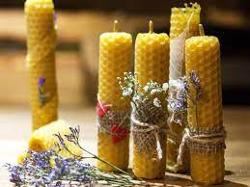
КРОК 3
Оздоблення свічки.
Залишилося її лише декорувати, надати певного святкового вигляду.

Slide 17
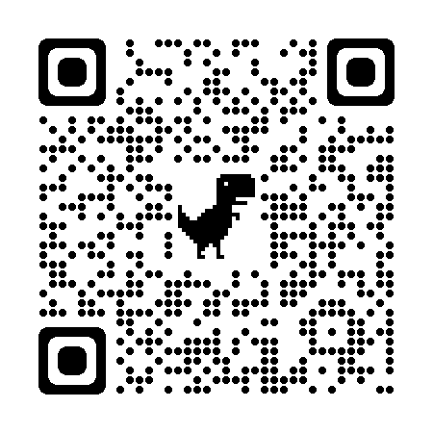
ВАРТІСТЬ ГОТОВОГО ВИРОБУ

Slide 18
ДЯКУЮ ЗА УВАГУ.

